Slide 2
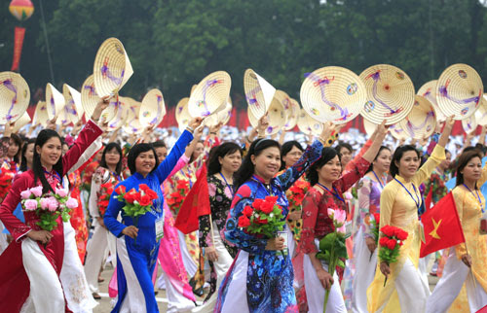

Slide 4
NỘI DUNG SINH HOẠT
Phần 1: Sinh hoạt lớp
Phần 2: Sinh hoạt chủ điểm:
Tiết 1: Tìm hiểu ngày 20-10

Slide 5
NỘI DUNG SINH HOẠT
Phần 1: Sinh hoạt lớp

Slide 7
KẾ HOẠCH TUẦN 9
1. Nội quy trường lớp:
Đi học đều, đúng giờ, trong lớp trật tự, chú ý nghe giảng.
Ôn bài đầu giờ hiệu quả.
Giữ gìn vệ sinh trường lớp, vệ sinh cá nhân.
Thực hiện tốt ATGT, quy tắc 5K.
2. Học tập:
- Tiếp tục thi đua học tập tốt để chào mừng ngày 20/10:
- Phát huy hiệu quả của các đôi bạn cùng tiến, tăng cường số lượng bàn học danh dự.
- Ôn kiến thức cũ học kiến thức mới để thi giữa kì I đạt hiệu quả.
3. Các hoạt động khác:
Tiết kiệm điện nước. Thực hiện tốt lao động chuyên, chăm sóc công trình măng non xanh.
Tìm hiểu ý nghĩa ngày Nhà giáo Việt Nam, thuộc các bài hát, bài thơ về chủ đề thầy cô. Tham gia các tiết mục văn nghệ chào mừng 20-11.

Slide 8
NỘI DUNG SINH HOẠT
Phần 2: Sinh hoạt chủ điểm:
Tiết 1: Tìm hiểu ngày 20/10.

Slide 9
Ngày 20/10/1930: Hội liên hiệp
Phụ nữ Việt Nam chính thức được thành lập

Slide 10
Truyền bóng
Trò chơi
Kể tên nữ anh hùng dân tộc Việt Nam?

Slide 11
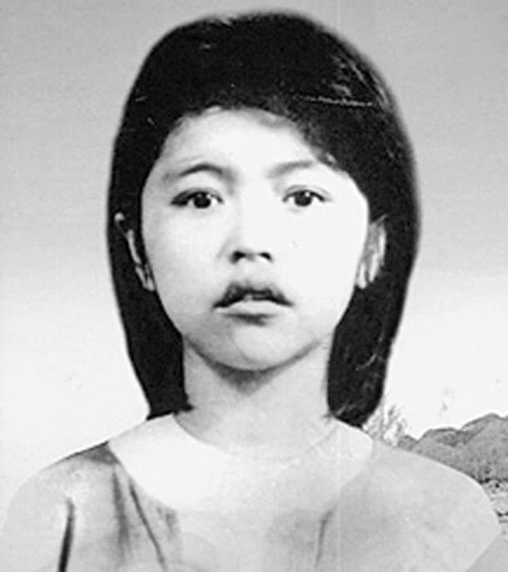
Mộ chị Sáu: Nghĩa trang Hàng Dương thị trấn Côn Đảo-tỉnh Bà Rịa, Vũng tàu
Chị Võ Thị Sáu

Slide 12
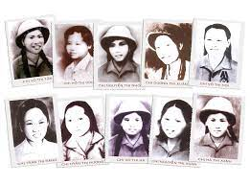
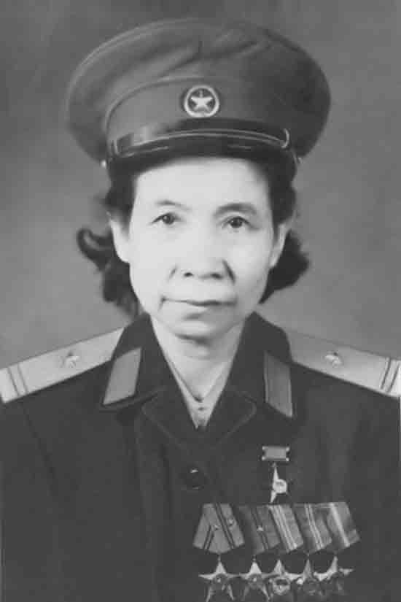
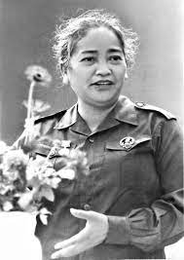
Mười cô gái ở ngã ba Đồng Lộc
Nữ đại tá tình báo-Đinh Thị Vân
Nữ tướng Nguyễn Thị Định

Slide 13
Bà Nguyễn Thị Bình-Nguyên phó chủ tịch nước Việt Nam

Slide 14
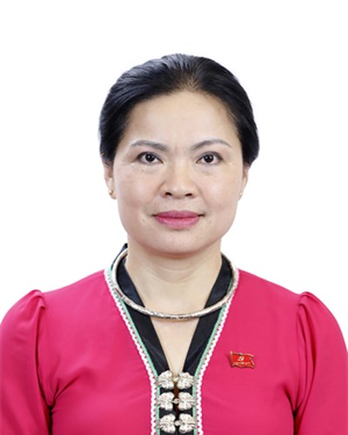
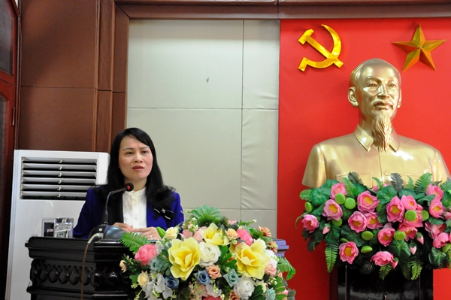
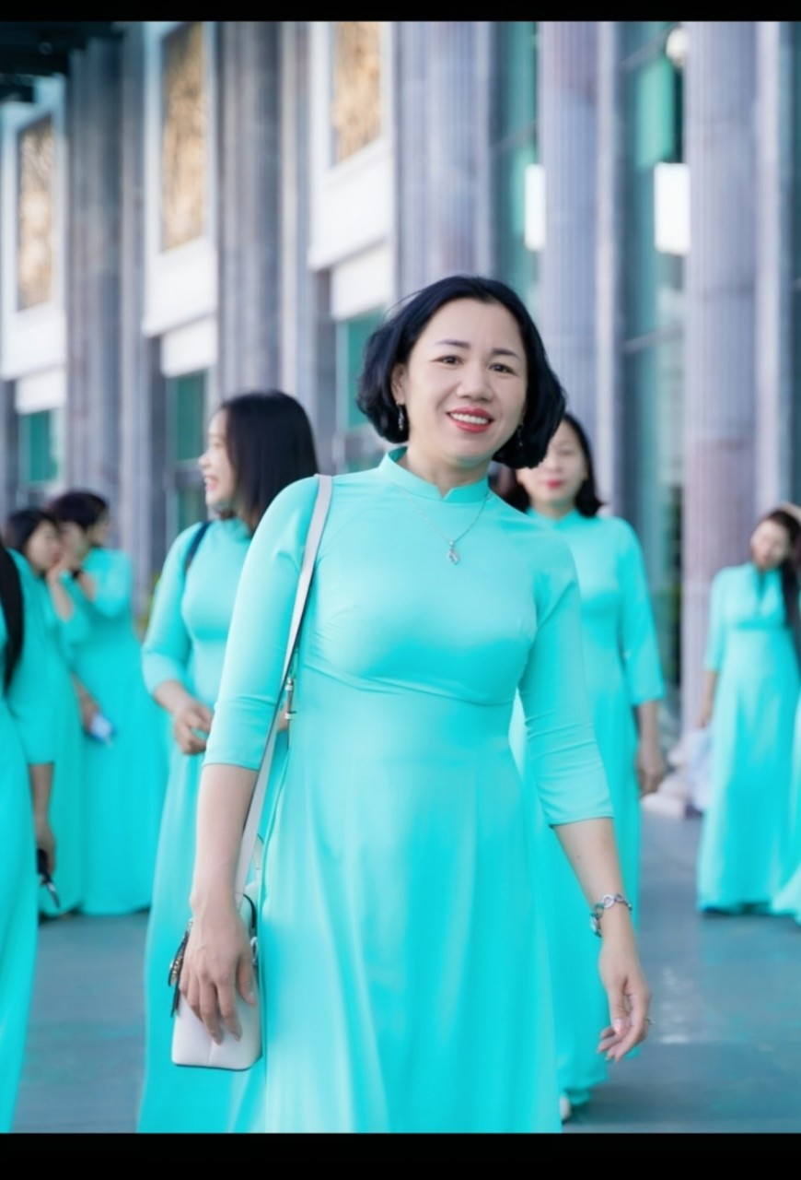
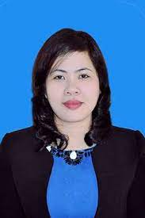
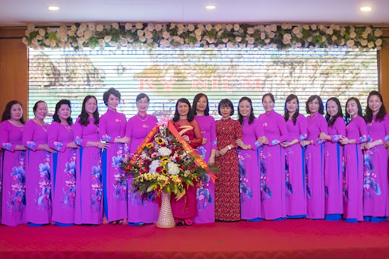
Bà Hà Thị Nga
Chủ tịch Hội LHPN-VN
Nguyễn Thị Vinh- Chủ tịch Hội phụ nữ tỉnh Quảng Ninh
Cô Lê Thị Thu-Hiệu trưởng Tiểu học Quyết Thắng
Chủ tịch hội phụ nữ
TX Đông Triều
Hội nữ doanh nhân
tỉnh Quảng Ninh

Slide 16
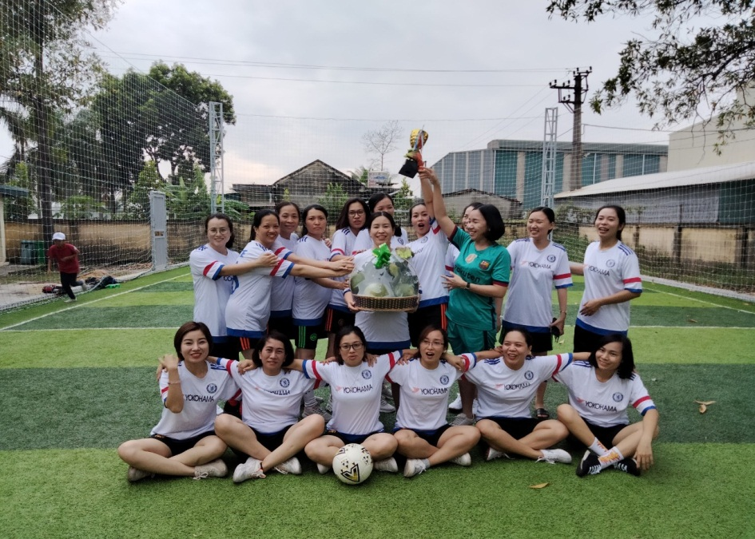
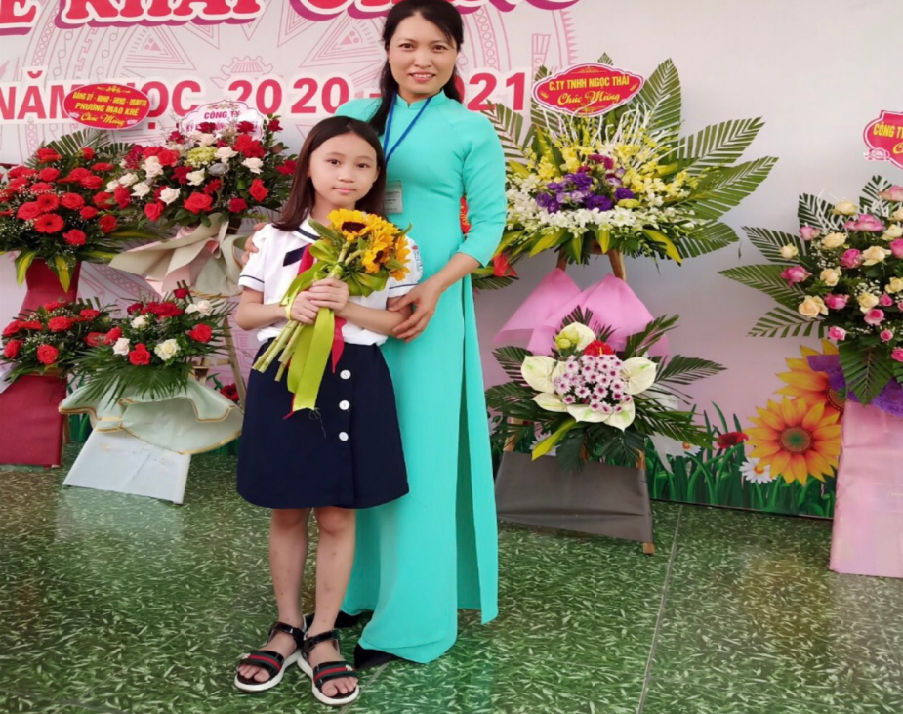
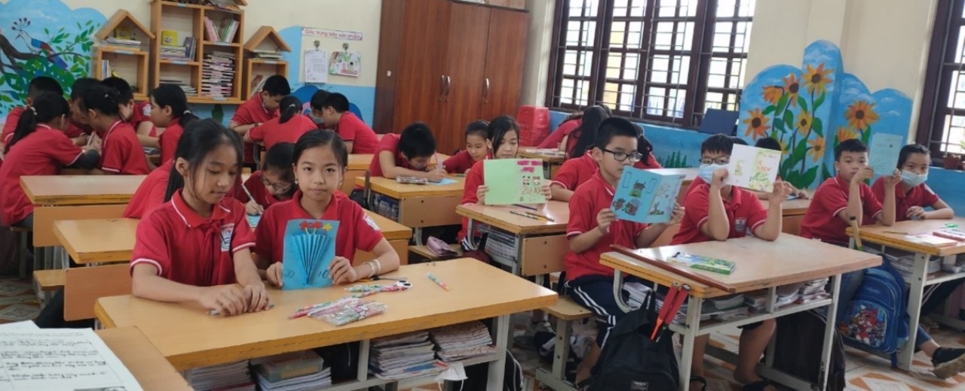
Một số hoạt động chào mừng ngày 20/10

